Slide 1

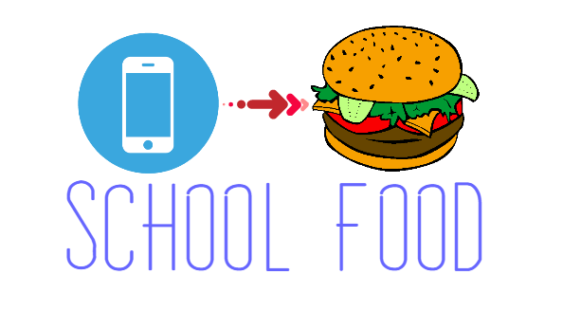
PROGETTO
«SCHOOL FOOD»
Capo-Gruppo:
Stefano Miele
Vice Capo-Gruppo:
Mattia Franco
Altri componenti:
Fenu Samuele
Vernocchi Matteo
5^A Informatica
A.S. 2016/2017

Slide 2
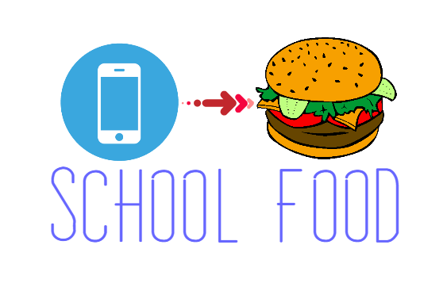
SCHOOL-FOOD
School Food è un’applicazione che permette di ordinare il cibo dei bar della scuola direttamente dal proprio Smartphone.
Esempi caso d’uso:
- GESTIONE PRENOTAZIONI
Fenu

Slide 3
Gestione prenotazioni
PRE-CONDIZIONI
Prima di tutto , per poter effettuare una prenotazione , bisogna essere collegati come barista.
Nell’Activity Principale verrà
visualizzato un Bottone « Ordinazioni »
che visualizzerà un’Activity per
la gestione , modifica e l'eliminazione
delle prenotazioni.
Ti porterà nel Flusso Principale
del Caso d’uso.

Slide 4
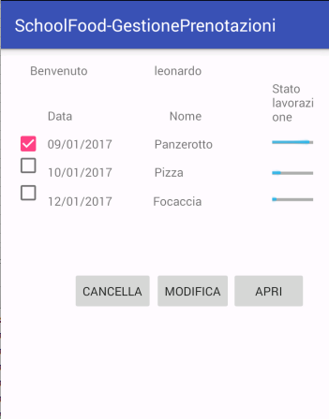
Gestione prenotazioni
FLUSSO PRINCIPALE
Il sistema visualizzerà le prenotazioni (in ordine di data crescente) effettuate dai vari utenti e il loro stato di lavorazione.
Spuntando le varie prenotazioni, si
Potrà scegliere se aprire, modificare o
Cancellare una prenotazione.
Naturalmente se vengono spuntate due
O più prenotazioni verranno
cancellate/modificate/aperte
contemporaneamente.

Slide 5
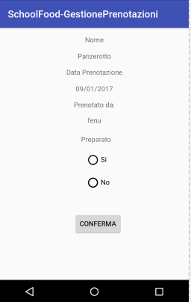
Gestione prenotazioni
FLUSSO PRINCIPALE
Una volta cliccato il Bottone
«Apri» , il sistema ci rimanderà
all’Activity per la visualizzazione
delle prenotazioni spuntate in
precedenza.
Di un prodotto verranno visualizzati
i suoi dettagli:
- che tipo di prodotto è(panzerotto)
- la data di prenotazione
- chi lo ha prenotato
- un radio button “preparato” per
definire se il prodotto è stato portato
a termine. Se verrà spuntato su Si
naturalmente la prenotazione sarà
effettuata e verrà cancellata dall'elenco
visto in precedenza .

